Slide 1
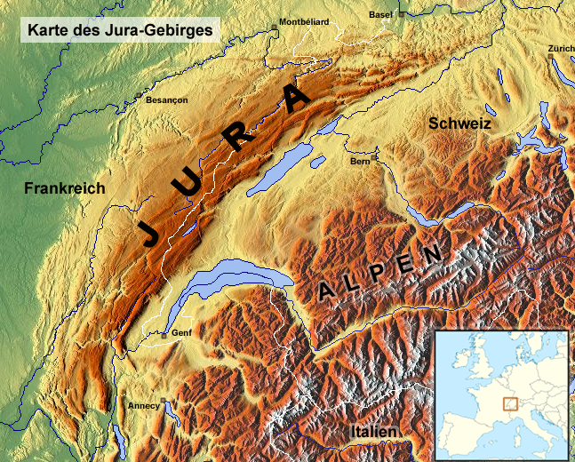
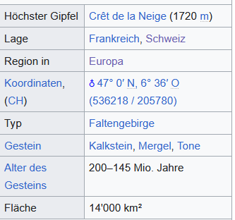
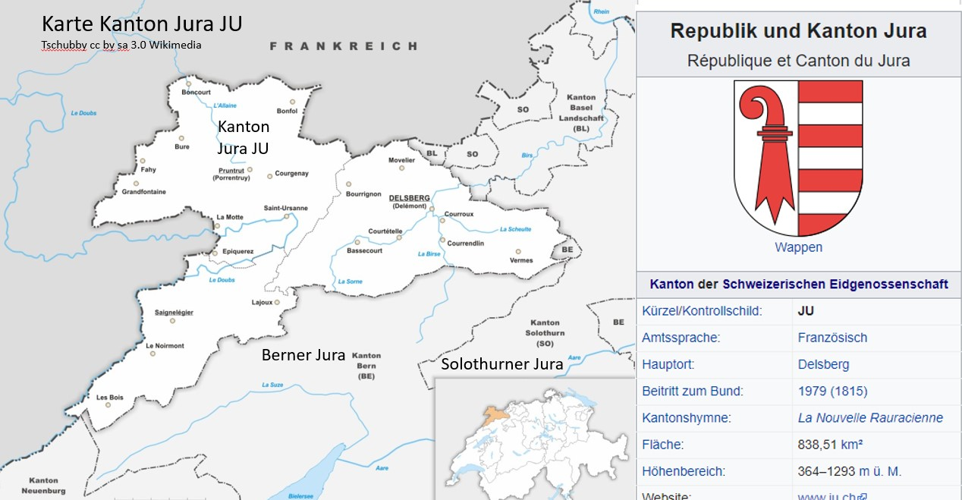
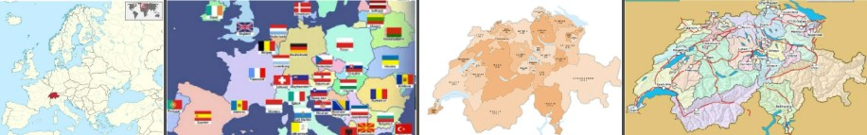

www.tourismus-jura.ch - www.wandern-jura.ch - www.schulreise-jura.ch
Schweiz-Französischer-Jura.png: Hans Braxmeierderivative work: Albinfo, Tschubby und ch-info.ch CC0, via Wikimedia Commons via https://de.wikipedia.org/wiki/Jura_(Gebirge)

Slide 2
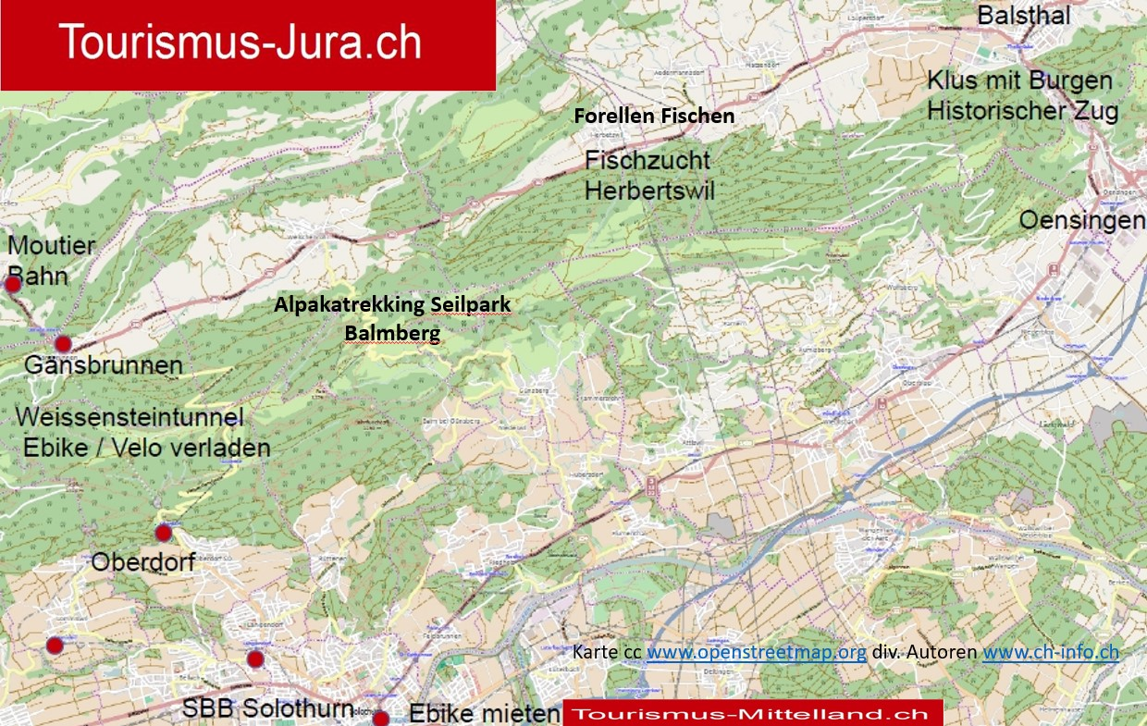

Slide 3
Der Jura bietet zahlreiche Möglichkeiten zum Wandern und für den Wintersport. Der Jurahöhenweg ist ein Wanderweg, der entlang des gesamten schweizerischen Anteils des Jurabogens, weitgehend auf den Scheiteln der höchsten (südöstlichen) Ketten, verläuft. Die Grande Traversée du Jura ist ein Fernwanderweg im französischen Teil des Juras, der aber auch grenzüberschreitende Abschnitte besitzt. Im Winter existieren Loipen für Skilanglauf sowie Schneeschuhrouten, die sich teils an den Fernwanderwegen orientieren. Der Jura ist eines der grössten zusammenhängenden Langlaufgebiete der Schweiz. Ausserdem gibt es zahlreiche lokale und regionale Wanderwege und Loipen. Daneben existieren einige kleine und mittelgrosse Wintersportorte für den alpinen Skisport. Durch seine Höhenlage gilt das Hochplateau als schneesicheres Gebiet für Skilanglauf und Schneeschuhwandern. Einige Bergbauernhöfe (Métairies) bieten Verpflegung an und werden teils auch im Winter bewirtschaftet.
Radwanderwege führen durch die flachen Hochebenen. Auf die Höhen kommt man mit dem Fahrrad entweder per Zug oder durch eines der langsam ansteigenden Täler. Der Radweg Jura-Route durchquert den Jura auf 277 Kilometern zwischen Basel und Nyon am Genfersee. Bei Kletterern sind die zahlreichen senkrechten Felswände beliebt.
Von der höchsten Jurakette bietet sich an Tagen mit klarem Wetter ein Panorama über das je nach Lage 30 bis 70 Kilometer breite Mittelland hinweg auf die gesamte Alpenkette. Für Landschaftsfreunde gibt es zahlreiche Natursehenswürdigkeiten wie Höhlen, Quellen, Kessel und Schluchten: Grottes de l’Orbe, Grottes de Réclère, Source de la Loue, Source Bleue, Creux du Van, Cirque de Baume etc.
Besonders malerisch ist der im Kanton Jura gelegene Teil des Juras, der Freiberge (frz.: Franches Montagnes) genannt wird. Dieser Teil des Juras wird durch weite Weiden und grosse, freistehende Fichten geprägt und ist bekannt für seine Pferde.
Aufgrund der eher verkehrsarmen, weitläufigen und oft schön geschwungenen Strassen ist der Jura auch unter Motorradfahrern ein beliebtes Ausflugsgebiet.
Französischer Jura Tourismus – das sind die stärksten Jura Tourismus Seite – ohne dass wir diese gelinkt haben!
https://www.france.fr/de/reiseziel/jura
https://www.france-voyage.com/frankreich-tourismus/jura-departement.htm wikipedia.org/wiki/Grenze_zwischen_Frankreich_und_der_Schweiz
Solothurner Jura Tourismus Schwarzbubenland und Naturpark Jura SO und Jurasonnenseite wären gute KT Solothurn Tourismus Jura Partner. Ja, auch der Jurasüdfuss Solothurn und Olten aber … Tourismus Jura im AG – Tourismus Jura im KT SH oder VD und Natürlich das Orginal Tourismus Jura JU
Im weiteren Sinne gehören auch die Schwäbische und die Fränkische Alb zu den gesamten Juragebirgszügen, die sich von den südlichsten Juraketten westlich des Lac du Bourget in der Nähe von Chambéry zur Klus der Rhone südwestlich von Genf und bis nach Coburg in Oberfranken erstrecken.
www.tourismus-jura.ch www.wandern-jura.ch und www.schulreise-jura.ch

Slide 4
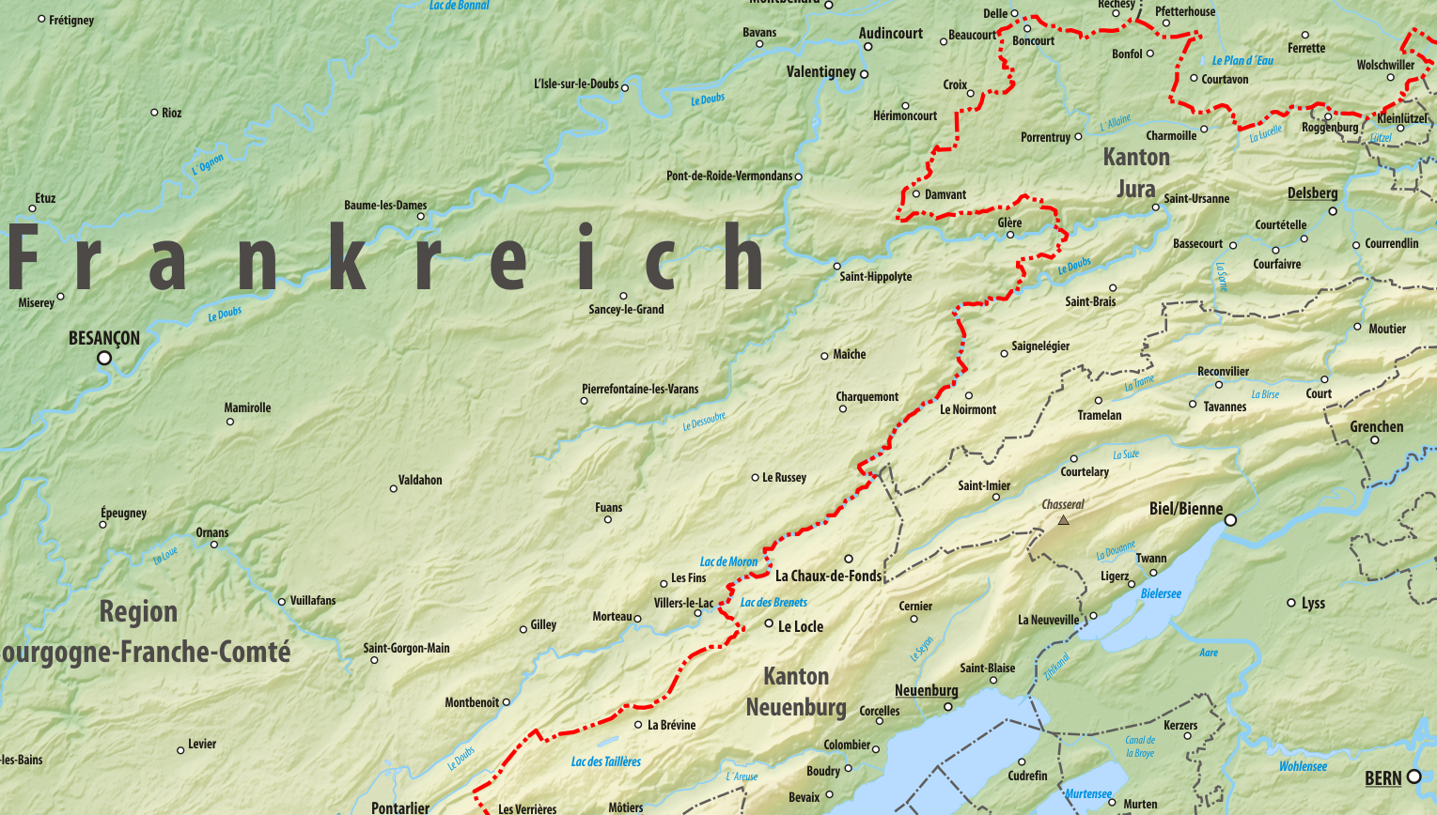
Grenze_zwischen_Frankreich_und_der_Schweiz
cc by sa Tschubby via wikipedia.org
Schweiz-Französischer-Jura.png: Tschubby CC0, via Wikimedia Commons via wikipedia

Slide 6
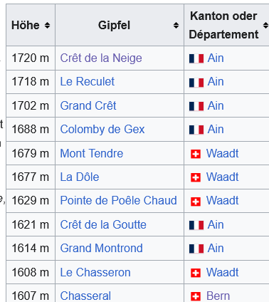
Seo höchste Berge Jura
https://de.wikipedia.org/wiki/Jura_(Gebirge)
1720 m | Crêt de la Neige | Ain
1718 m | Le Reculet | Ain
1702 m | Grand Crêt | Ain
1688 m | Colomby de Gex | Ain
1679 m | Mont Tendre | Waadt
1677 m | La Dôle | Waadt
1629 m | Pointe de Poêle Chaud | Waadt
1621 m | Crêt de la Goutte | Ain
1614 m | Grand Montrond | Ain
1608 m | Le Chasseron | Waadt
1607 m | Chasseral | Bern
1603 m | Crêt du Milieu | Ain
1588 m | Le Suchet | Waadt
1584 m | Crêt du Miroir | Ain
1567 m | Le Noirmont | Waadt
1560 m | Aiguilles de Baulmes | Waadt
1549 m | Crêt du l’Éguillon | Ain
1540 m | Crêt de Chalam | Ain
1536 m | Crêt des Frasses | Ain
1534 m | Grand Colombier | Ain
1534 m | Petit Montrond | Ain
1528 m | La Barillette | Waadt
1496 m | Signal du Mont du Chat | Savoie
1495 m | Crêt Pela | Jura
1483 m | Dent de Vaulion | Waadt
1463 m | Mont d’Or | Doubs
1448 m | Crêt au Merle | Jura
1445 m | Hasenmatt | Solothurn
1439 m | Mont Racine | Neuenburg
1425 m | Chaîne de l’Epine | Savoie
1419 m | Morond | Doubs
1395 m | Weissenstein (Röti) | Solothurn
1382 m | Mont Sujet | Bern
1323 m | Le Grand Taureau | Doubs
Crêt de la Neige ist mit knapp 1721 m der höchste Berggipfel des gesamten Juras. Er gehört zur Haute Chaîne, der östlichsten und höchsten Kette des französischen Juras, und liegt im Pays de Gex (Département Ain), rund 17 km nordwestlich der Stadt Genf

